Slide 1
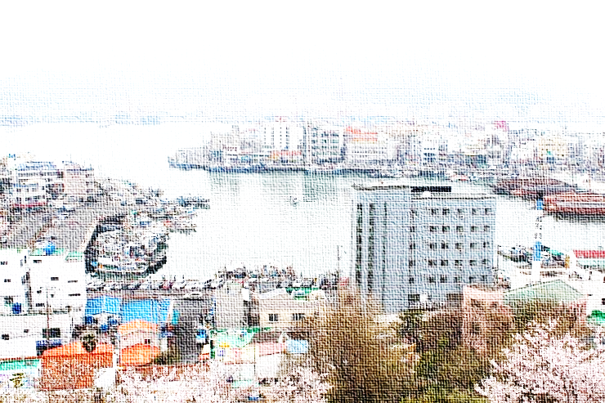
한국의 몽마르뜨
통영 동피랑 마을
21010748
김대현

Slide 2
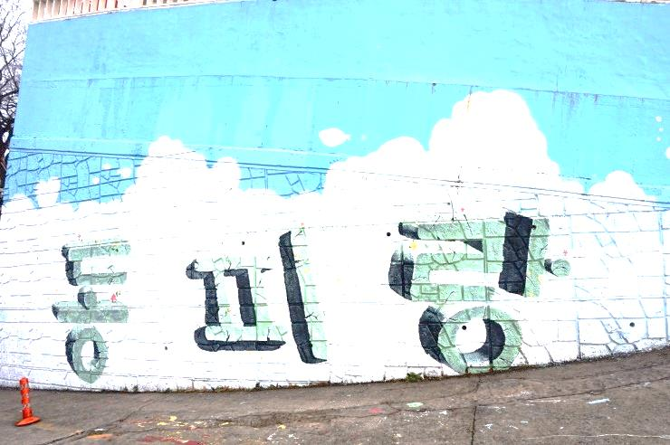
CONTENTS
도시재생 사업 개요
사업추진 현황
  어메니티를 활용한 문화적 도시재생
  지역문화매개자의 활동
    ① 통영 동피랑 마을 주요 활동
    ② 2014 동피랑 국제 비엔날레 새그림
    ③ 통영 동피랑 마을 세부 활동
  지역문화매개자 역할 분석
문제점 및 개선 방안

Slide 3
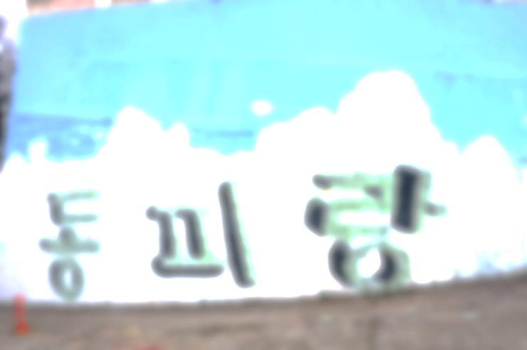
1. 도시재생 사업 개요
조선업의 성장으로 1960~70년대 많은 인구 유입
가난한 사람들이 비탈길에 주로 집을 짓기 시작
동쪽 비탈의 동피랑에 23가구가 모여 살게 됨
2006년 노후화 된 동피랑을 재개발 하기로 함
경관 개선을 이유로 마을 철거 후 ‘동포부’를 복원하기로 계획
동피랑은 무허가 주택이라 마을 주민들은 보상을 받지 못함
이사를 해도 동피랑의 집 값으로는 집 구하기 어려움

Slide 4
2. 사업 추진 현황
1) 어메니티를 활용한 문화적 도시재생
‘푸른 통영 21’ 위원들이 현지 답사 후 골목문화로 재생하자는 의견을 제시
지역혁신사업프로그램을 활용하여 3천만원의 예산 확보 후 공모전 실시
19개 팀이 7일간 19개의 집 담벼락에 벽화를 그림
벽화 조성사업과 홍보효과를 통해 관광지의 중심으로 우뚝 섬
이후 재개발 대상지에서 보존대상지로 바뀌게 됨

Slide 5
2. 사업 추진 현황
2) 지역 문화매개자의 활동
푸른통영 21, 통영시청, 정량동사무소, 정량동주민자치위원회,
지역혁신협의회, RCE, 통영교육청, 통영시 청소년 문화회 ‘드러머’,
인평초교, 충무여중 등 다양한 기관 참여

Slide 6
2. 사업 추진 현황
2) 지역 문화매개자의 활동
① 통영 동피랑 마을 주요 활동

Slide 7
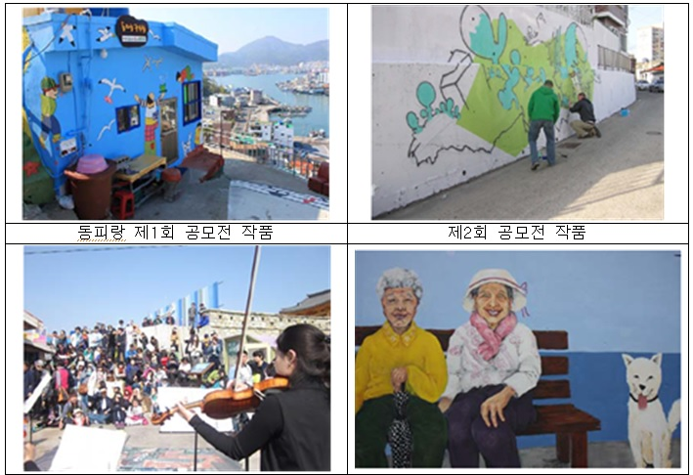
동피랑 제1회 공모전 작품 | 제 2회 공모전 작품
동피랑 국제음악제 프린저 공연 | 2014 동피랑 국제 비엔날레 새그림

Slide 8
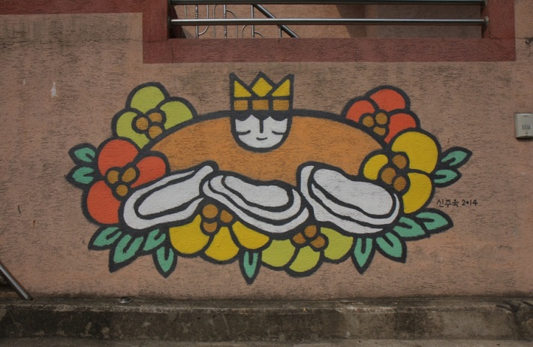
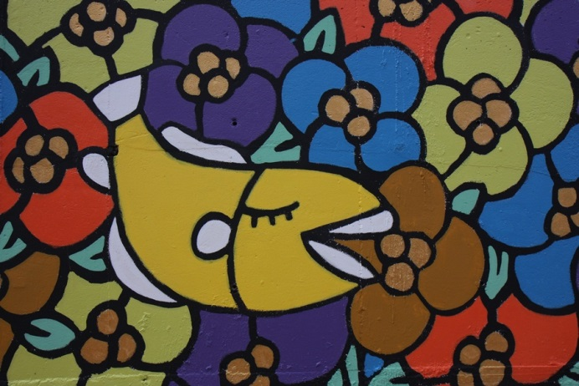
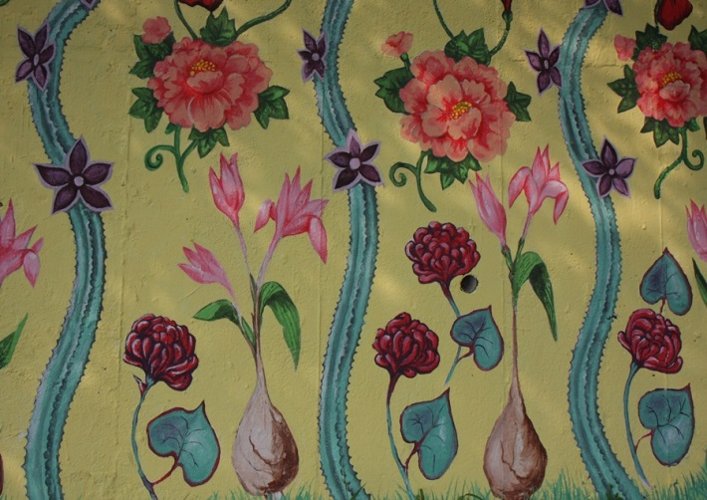
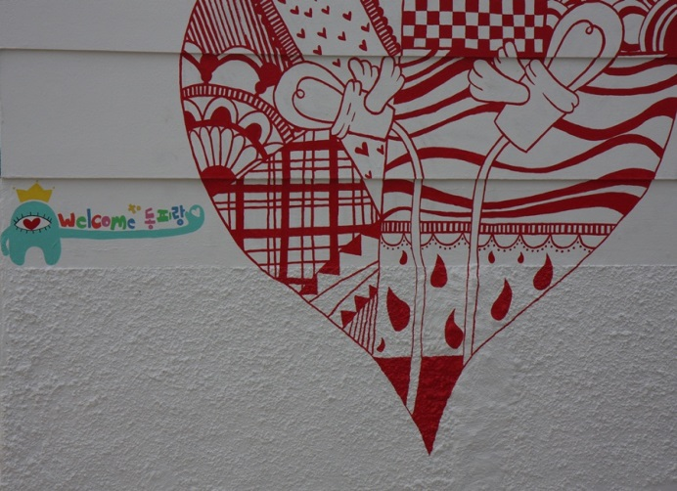
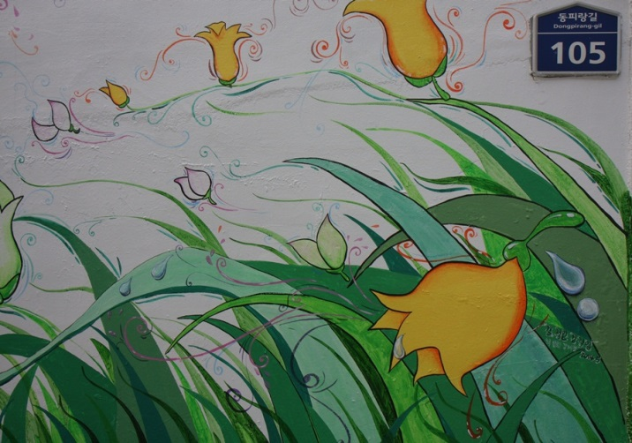
2. 사업 추진 현황
1) 지역 문화매개자의 활동
② 2014 동피랑 국제 비엔날레 새그림

Slide 9
2. 사업 추진 현황
2) 지역 문화매개자의 활동
③ 통영 동피랑 마을 세부 활동

Slide 10
날짜 |  | 활동 내용
2007 | 7.16 | 동피랑 음악회 개최
 | 7.27 | 동피랑 조성을 위한 실무자 간담회
 | 8.22 | 동피랑 실무자 회의 ‘통영의 망루 동피랑의 재발견’
 | 9.3 | 동피랑 기획회의
 | 9.20 | 동피랑 3차회의 및 동피랑 사생대회 개최
 | 10.27 | 동피랑 벽화참가자 오리엔테이션 및 백일장 개최
 | 10.31 | 동피랑 마을축제
 | 12.4 | 동피랑 시상식
2008 | 2.26 | 동피랑 개선사업 주민설명회
 | 3.4 | 동피랑 안내팻말 제작
 | 5.9 | 동피랑 주거환경 개선을 위한 대책회의
 | 7.5 | KBS다큐 3일 ‘꿈을 그리는 언덕마을 동피랑’ 방송
 | 7.20 | 민관협력포럼 최우수상 수상 (행정안전부 장관상)
 | 8.12 | 전국마을만들기 대회에서 동피랑 사례발표-우수사례 선정
 | 10.8 | 민관협력포럼 수상금으로 방문객을 위한 의자 설치
 | 9.30 | 동피랑 마을가꾸기 3차 회의 진행

Slide 11
2008 | 10.28 | 2주간 동피랑 벽화 추가전(12점)개최
 | 11~12월 | 동피랑 이주희망자주택 시에서 매입(8세대)
2009 | 5~7월 | 동피랑 빈집 리모델링
 | 7.9 | 동피랑 사투리간판 제작 설치(10점)
 | 8월 | 동피랑 리모델링 주택 임대 (작가, 활동가)
 | 11.6~30 | 아버지와 아들이 담은 동피랑 사진전 ‘동피랑 표정’
2010 | 2.18 | 동피랑 특별위원회 구성 (벽화공모전을 위한)
 | 4.3~11 | 동피랑 제 2회 벽화공모전 (42개팀 참가)

Slide 12
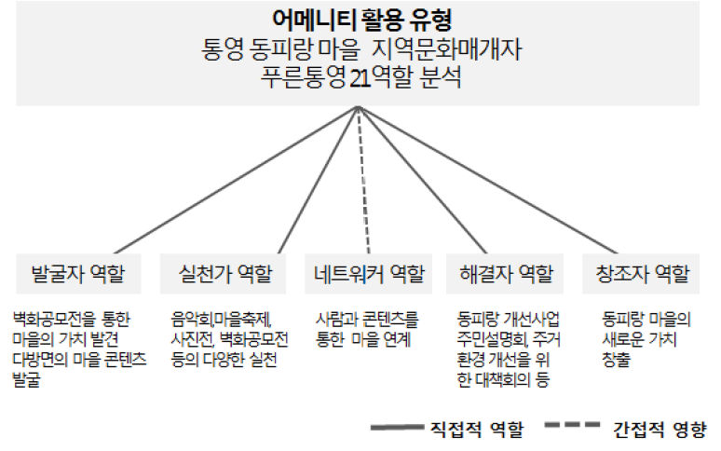
2. 사업 추진 현황
3) 지역 문화매개자 역할 분석

Slide 13
3. 문제점 및 개선방안
문제점 | 개선방안
마을이 유명해지면서 관광객이 많아짐에 따라 소음문제와 쓰레기 문제로 인해 지역 주민들이 곤란을 겪음 관광객들이 급격하게 많아짐으로 인해서 ‘동물원 울타리 속의 동물이 된 것 같다’ 라고 할 정도로 지역 주민들의 불편함 호소 | 관광객의 시민의식을 높여야 함 벽화에 주민의 불편함 호소의 메시지를 넣어 관광객들에게 전달
많은 관광객의 낙서와 세월이 지나며 노후화 되고 지워지는 벽화 그림으로 인해 흉물스럽다 할 정도까지 변함 현재 2년에 한번 씩 벽화 그리기 조성 사업을 하고 있지만, 운영의 미숙함으로 인해 이 사업 계획마저 취소할까 하는 논의를 하고 있음 | 지역 주민의 삶의 질을 높이고 관광객으로 인한 지역의 경제적 파급효과를 고려한다면 2년마다 한번 씩 벽화 그리기 사업을 계속 진행해야 함

Slide 14
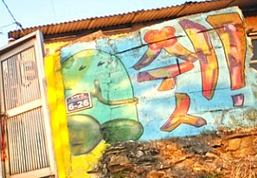
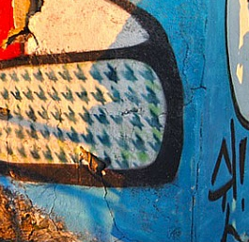
3. 문제점 및 개선방안
소음으로 인해 불편함을 호소하는 주민들을 위해 ‘쉿’이라는 글씨를 벽화에 넣음

Slide 15
참고문헌 및 웹 사이트
장세영, 2015,「문화적 도시재생을 위한 지역문화매개자의 역할분석 : 광주광역시 양림동을 중심으로」, 전남대학교 문화전문대학원 석사학위
송효진, 2011,「공공미술 프로젝트를 통한 마을 만들기 : 통영 동피랑마을의 관광지화」,
고려대학원 지리학과 석사학위
벽화마을을 찾아서 (통영) http://blog.daum.net/_blog/BlogTypeMain.do?blogid=0K47m
통영시청 http://www.tongyeong.go.kr
통영 가볼만한 곳 동피랑 마을 http://blog.naver.com/ph2613/220342162854
통영 동피랑 마을, http://www.dongpirang.org

